Slide 1
Portfolio

Slide 2
기술 역량
Phone) +82 010-3655-9079E-mail) dsh21389@naver.comGithub) github.com/dosu89Notion)
Java
자료 구조를 활용한 프로젝트
- List, Map 을 활용한 데이터 관리
JSP를 활용한 웹 프로젝트
- CRUD
- MVC 패턴 ( JSP, Servlet, DAO 사용)
- WAS(톰캣) 이용 서버 배포
JavaScript
이벤트 버블링, 캡처링
ajax를 이용한 비동기 데이터 통신
JQuery , JSON 사용
HTML / CSS
Grid, Flex를 사용한 레이아웃
부트스트랩
MySQL(MariaDB)
DDL, DML
- 테이블 join
- view 테이블 생성
Spring Boot
JSP, Mybatis 이용 CRUD

Slide 3
Project
Phone) +82 010-3655-9079E-mail) dsh21389@naver.comGithub) github.com/dosu89Notion)
포스기 기반 ERP 프로그램
선정 이유
- 실제 활용 할 수 있는 프로그램을 만들어 보자
- 많은 소상공인이 사용하는 포스기와 ERP를
합작
- 원하는 기능을 직접 만들어보고자 시작
언어 & 도구
프로그래밍 언어
Java, JavaScript
프로그래밍 개발 도구
Eclipse, Visual Studio
데이터베이스
MySQL ( MariaDB )
운영체제
Window 10

Slide 4
Project
Phone) +82 010-3655-9079E-mail) dsh21389@naver.comGithub) github.com/dosu89Notion)
재고 파트 기능
현재 재고 총량 계산 ( 재고 부족 알림 )
재고 입/출 리스트
재고 등록
재고 생산 계산
재고 알림 옵션
개발 인원
3명
맡은 파트
지출 / 재고 파트
Grid / 부트스트랩을 이용한 기본 CSS
지출 파트
지출 등록
지출 리스트
진행 사항
현재 진행중

Slide 5
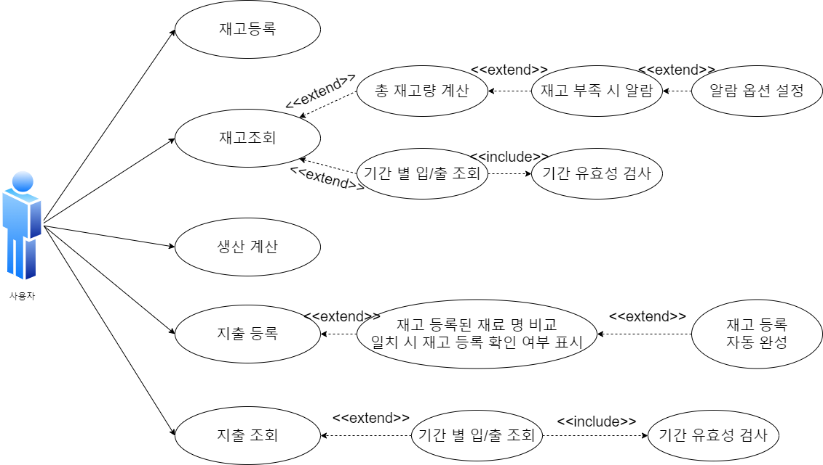
Project
Phone) +82 010-3655-9079E-mail) dsh21389@naver.comGithub) github.com/dosu89Notion)
유스케이스

Slide 6
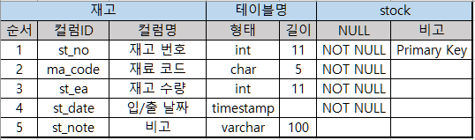
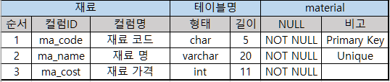
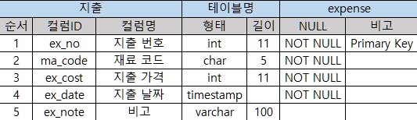
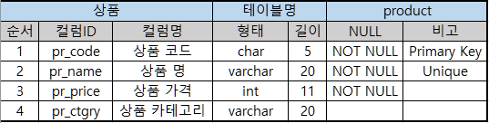
Project
Phone) +82 010-3655-9079E-mail) dsh21389@naver.comGithub) github.com/dosu89Notion)
테이블 명세서

Slide 7
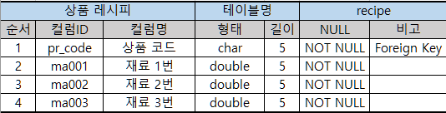
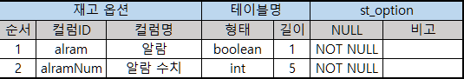
Project
Phone) +82 010-3655-9079E-mail) dsh21389@naver.comGithub) github.com/dosu89Notion)
테이블 명세서

Slide 8
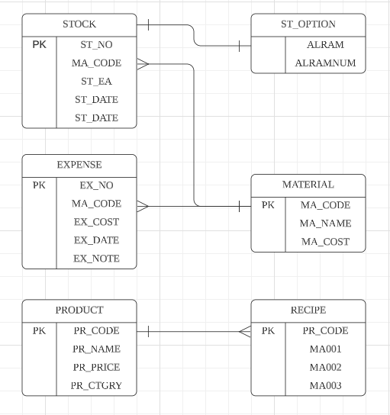
Project
Phone) +82 010-3655-9079E-mail) dsh21389@naver.comGithub) github.com/dosu89Notion)
ERD

Slide 9
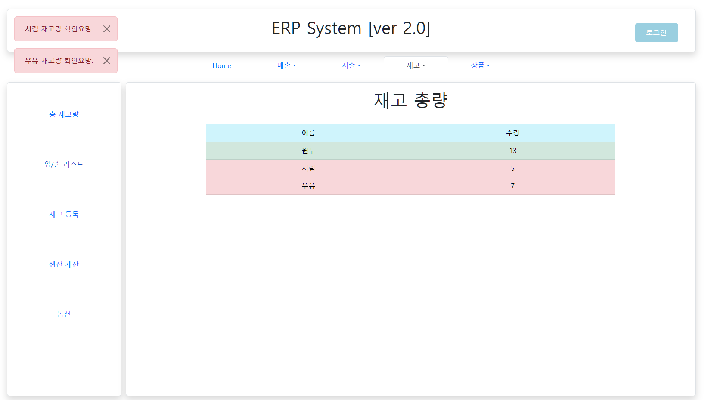
Project
Phone) +82 010-3655-9079E-mail) dsh21389@naver.comGithub) github.com/dosu89Notion)
재고 총량 계산
- 재고 물품의 입/출 데이터 각각 계산
총 SUM을 보여주는 view 테이블 생성
- View 테이블 출력
- 재고 부족 옵션 수치에 따른
부트스트랩 이용 테이블 row 색 변화

Slide 10
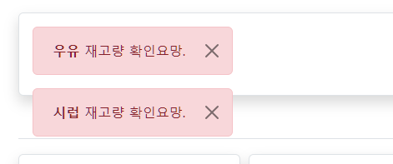
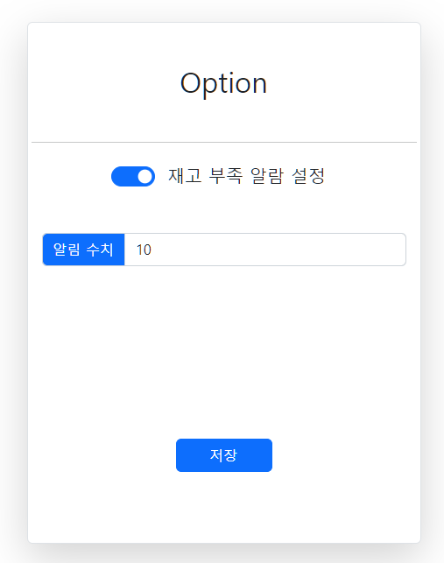
Project
Phone) +82 010-3655-9079E-mail) dsh21389@naver.comGithub) github.com/dosu89Notion)
재고 부족 옵션
- 재고 부족 알림 옵션 On / Off 기능
- 재고 부족 알림 수치 설정 기능

Slide 11
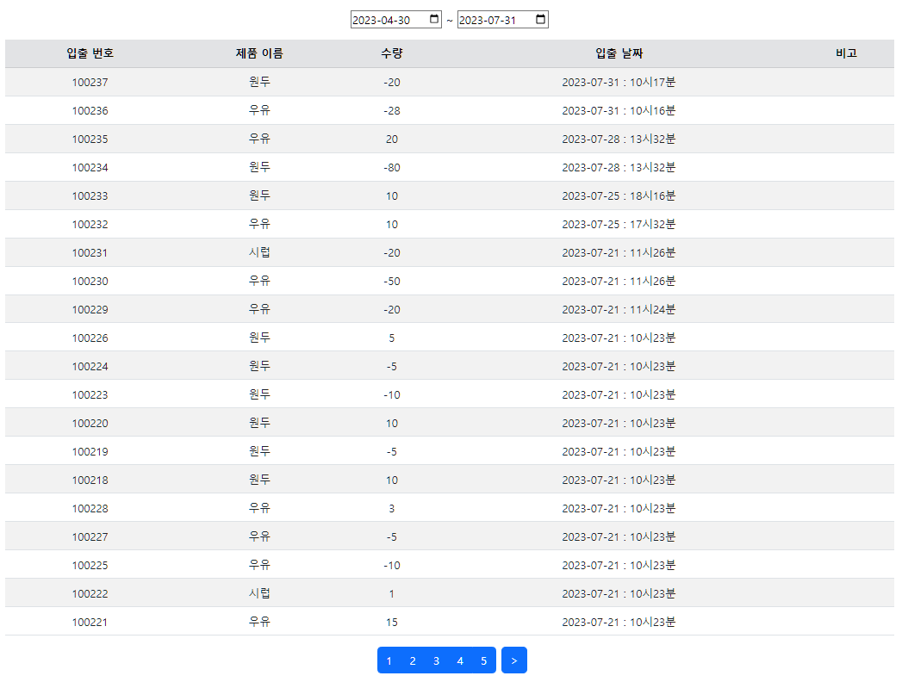
Project
Phone) +82 010-3655-9079E-mail) dsh21389@naver.comGithub) github.com/dosu89Notion)
재고 입/출 테이블
- 입/출 날짜 기준 최근 순 정렬
- 페이지네이션
- 날짜 별 조회
기본 값 ( 오늘 ~ 과거 3개월 전 )

Slide 12
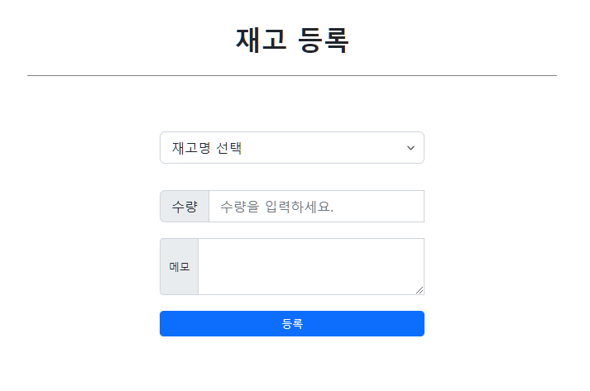
Project
Phone) +82 010-3655-9079E-mail) dsh21389@naver.comGithub) github.com/dosu89Notion)
재고 입/출 등록
- 재고 입/출 등록 Form
- 현재 날짜 / 시간 자동 등록

Slide 13
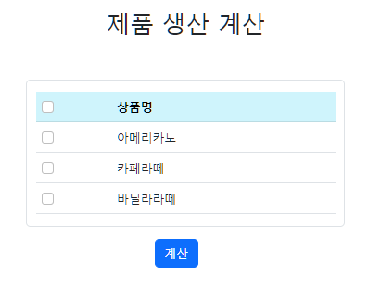
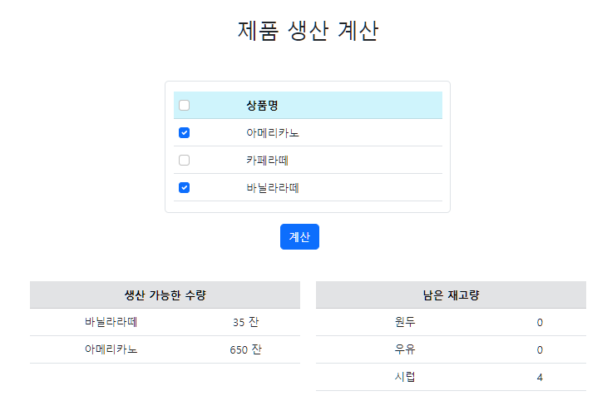
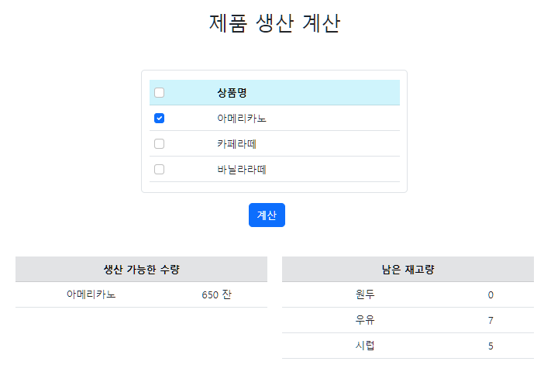
Project
Phone) +82 010-3655-9079E-mail) dsh21389@naver.comGithub) github.com/dosu89Notion)
제품 생산 계산
- 제품 선택에 따른 생산 가능량 계산
(비동기 통신)
- 생산 후 남은 재고량 계산 후 출력

Slide 14
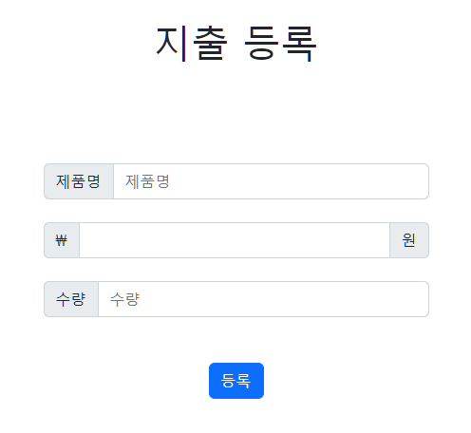
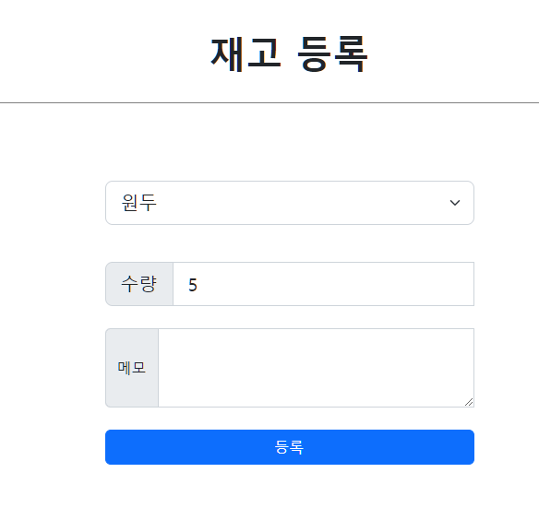
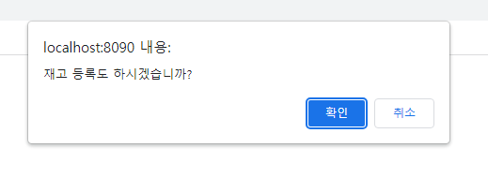
Project
Phone) +82 010-3655-9079E-mail) dsh21389@naver.comGithub) github.com/dosu89Notion)
지출 등록
- 등록 시 현재 날짜 , 시간 자동 등록
- 등록 후 등록 제품명 재고 물품 명과
일치 여부 체크 재고 등록 확인 여부
확인 시 등록 기반, 재고 등록 자동 완성

Slide 15
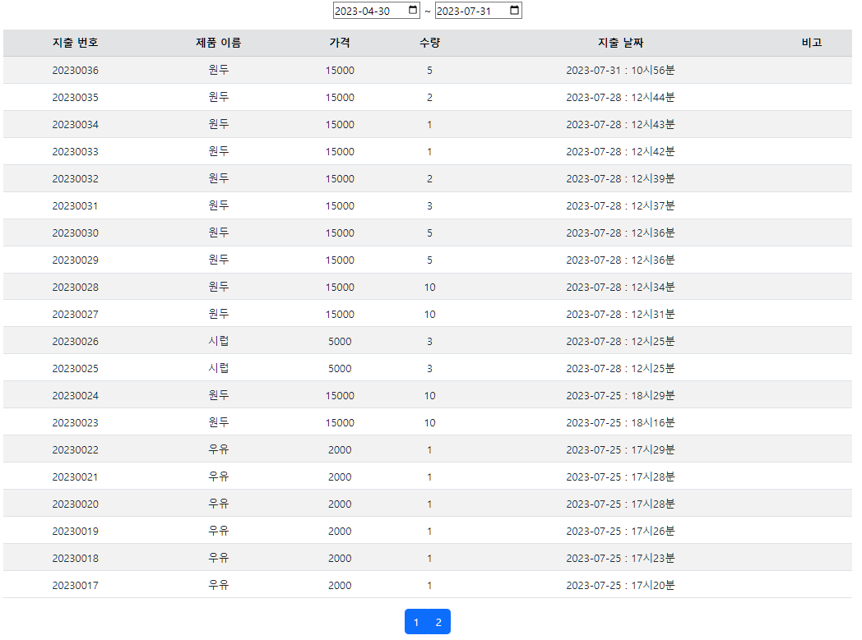
Project
Phone) +82 010-3655-9079E-mail) dsh21389@naver.comGithub) github.com/dosu89Notion)
지출 리스트 테이블
- 지출 날짜 기준 최근 순 정렬
- 페이지네이션
- 날짜 별 조회
기본 값 ( 오늘 ~ 과거 3개월 전 )

Slide 16
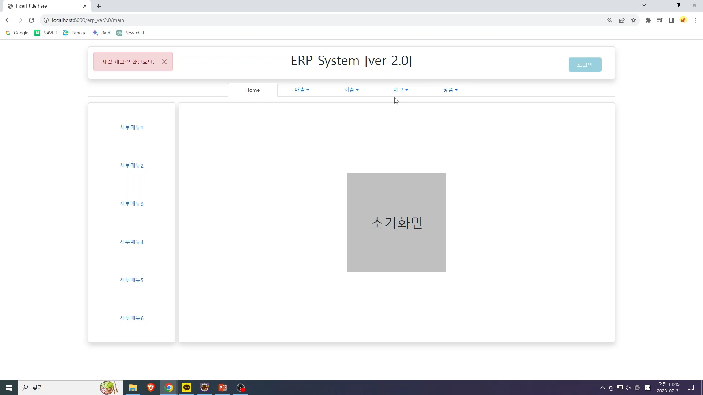
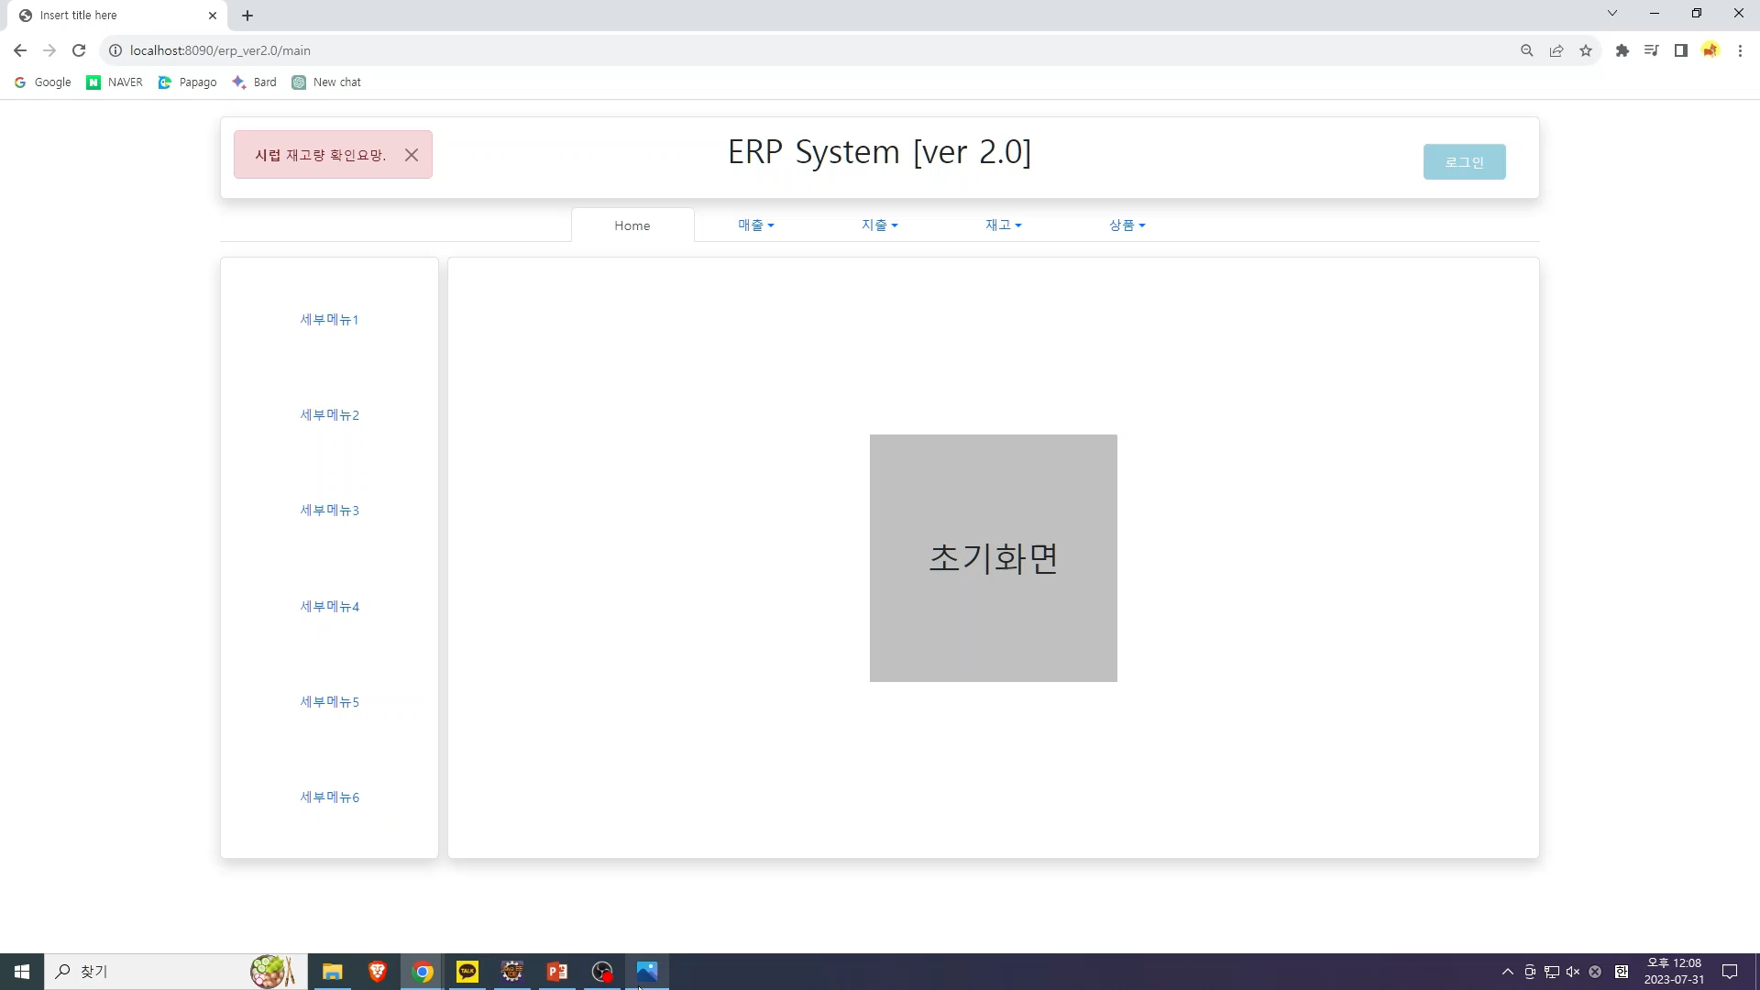
Project
Phone) +82 010-3655-9079E-mail) dsh21389@naver.comGithub) github.com/dosu89Notion)
재고 파트 시연
지출 파트 시연
마우스가 가까이 가면 동영상 바가 나타납니다.

Slide 17
감사합니다.

